Slide 1
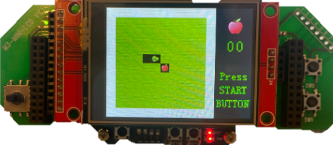
게임 룰
뱀이 벽에 부딪히거나 몸통에 닿으면 게임 오버
사과를 먹으면 점수 획득
Reset 버튼 눌러서 게임 초기화
게임 난이도 선택
터미널에 아래의 문자열을 입력하여 게임의 난이도를 선택 가능 (default: normal mode)
normalmode + [Enter]
hardmode + [Enter]
hardestmode + [Enter]
무적 모드 전환 가능
터미널에 아래의 문자열을 입력
poweroverwhelming + [Enter]
조이스틱으로 뱀의 방향 조작 가능
키보드 모드로 전환을 원하면 터미널에 아래의 문자열을 입력
keycontrol + [Enter]
RTOS 기반
Snake Game
키보드 모드
W – UP
A – LEFT
S – DOWN
D – RIGHT
O – START
P – PAUSE
※ 문자열 입력하는 과정이 화면에 출력되지 않으나 정상 동작 중입니다 ※
Start 버튼
Pause 버튼
조이스틱
Reset 버튼

